Slide 1
Неограниченные возможности для людей с инвалидностью
(урок 3)

Slide 2
Задачи и цели урока:
- Обсудить тему неограниченных возможностей; - Определить, где могут работать, в каких видах спорта могут участвовать люди с инвалидностью; - Обсудить, как тактично, этично общаться с людьми с инвалидностью;
Формат урока: игра, для этого разбиваем класс на 5 команд.

Slide 3
Игра "Верю - не верю"
Каждая группа поднимает ответ на вопрос ведущего в видекарточки «ВЕРЮ» или «НЕ ВЕРЮ».
Аргументирует свой ответ.
За правильный ответ - 1 балл;
За правильный ответ с аргументированием своей позиции - 2 балла;
За не правильный ответ - 0 баллов.
👉
👉
👉
Notes:
Картинка с сайта http://yandex.by/clck/jsredir?from=yandex.by

Slide 4
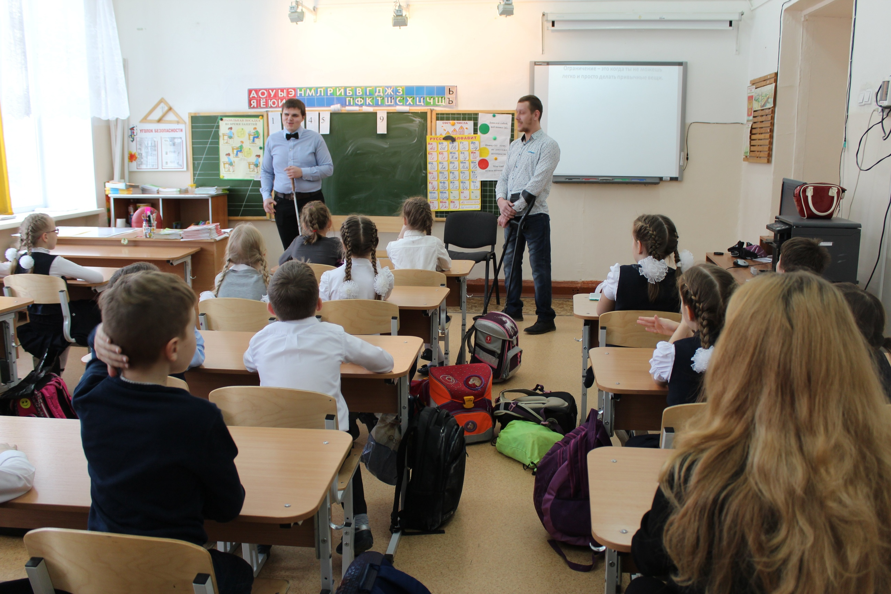
вопросы ведущему для игры "Верю - не верю"
Невидящие люди могут работать на компьютере. (Верно)
2. Человек с инвалидностью был в космосе. (Не верно)
3. Человек с инвалидностью может быть президентом. (Верно)
4. Неслышащие люди могут танцевать. (Верно) 5. Человек с инвалидностью может быть знаменитым художником, ученым, артистом. (Верно)
6. Ребята с инвалидностью могут быть хорошими друзьями. (Верно)

Slide 5
Игра "Биржа труда".
Цель: За 3 минуты как можно больше написать видов деятельности, где люди с инвалидностью могут проявить себя.
Каждый правильный ответ оценивается в 1 балл. Каждой команде предлагается обсудить свой тип инвалидности:
1 команда: передвигающийся на инвалидной коляске; 2 команда: незрячий человек; 3 команда: неслышащий человек
4 команда: человек без рук; 5 команда: человек без ног.
Notes:
Картинка с сайта http://yandex.by/clck/jsredir

Slide 6
Игра "Этика".
Цель: Выбрать правильный ответ из 3-х вариантов по теме этики взаимодействия с людьми с инвалидностью.
Каждая группа отмечает правильный номер ответа на заранее заготовленных шаблонах .
Правильный ответ засчитывается команде как один балл.

Slide 7
Пример утверждения Как правильно говорить:
1. Псих
2. Сумасшедший
3. Человек с особенностями психического развития
4. Душевнобольной

Slide 8
альтернативные задания.
Задание 1: Нарисуйте маршрут от вашего дома до школы, отметьте возможные препятствия для людей с инвалидностью на этом маршруте.
Задание 2: Нарисуйте школу будущего, где учиться будет удобно всем. Презентуйте свой проект.

